Slide 1
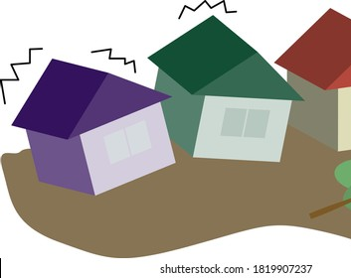
PLAN DE SEGURIDAD
EN CASO DE SISMO

Slide 2
SI OCURRE DURANTE LA SALA DE CLASES
Mantener la calma.
El profesor o alumno que esté más cerca de la salida, abre la puerta.
Alejarse de los ventanales.
Escuchar indicaciones del profesor, si él ordena protegerse, METERSE DEBAJO DE LA MESA SIN NINGÚN ELEMENTO EN LAS MANOS, CUBRIR CON AMBAS MANOS LA CABEZA Y COLÓCALAS JUNTO A LAS RODILLAS.
Y MANTENERSE ALLÍ HASTA QUE EL PROFESOR LO INDIQUE.
En ningún caso durante el sismo abandonar la sala.

Slide 3
SI OCURRE ESTANDO EN EL COMEDOR
Si ocurre mientras está en el comedor, correr la bandeja con alimentos al centro del mesón.
Escuchar indicaciones de la persona a cargo de la cocina, si él ordena protegerse, METERSE DEBAJO DE LA MESA SIN NINGÚN ELEMENTO EN LAS MANOS, CUBRIR CON AMBAS MANOS LA CABEZA Y COLÓCALAS JUNTO A LAS RODILLAS.
En ningún caso durante el sismo abandonar la sala.

Slide 4
SI OCURRE DURANTE EL RECREO O CLASE DE EDUCACIÓN FÍSICA:
Mantener la calma.
Despejar el patio techado.
Caminando, dirigirse a la zona de seguridad más próxima.
Esperar las indicaciones del profesor que esté o llegue al lugar.

Slide 5
Si ocurre durante la entrada – salida y/o cambio de jornada:
Mantener la calma.
Solicitar a los apoderados presentes dirigirse a las zonas de seguridad más próxima.
Despejar el patio techado.
Caminando dirigirse a la zona de seguridad más próxima.
Esperar las indicaciones del profesor que esté o llegue al lugar.

Slide 6
EVACUACIÓN INTERNA:
De ser necesaria una evacuación, se debe indicar a los niños/as que no podrán salir con ningún elemento como: lápices, colación, cuadernos, mochila.
Todos los alumnos deberán abandonar la sala de clases en fila, en silencio y sin correr.
El último en abandonar la sala debe ser el profesor.
El alumno que esté más próximo al libro de clases debe tomarlo y salir con él.
El curso completo deberá ubicarse en la ZONA DE SEGURIDAD designada para ello, todos los estudiantes reunidos en grupo sentados en el suelo y cubriendo su cabeza.

Slide 7
RETIRO DE ALUMNOS EN CASO DE SISMO DE GRAN MAGNITUD
Solo se abrirá la puerta ubicada en Manuel José Balmaceda 4159, donde dos adultos (personal de la escuela) supervisarán el ingreso de los apoderados y el egreso con el alumno correspondiente.
Solo la dirección, equipo de gestión o administración pueden autorizar el ingreso de los apoderados, y este ingreso será siempre y cuando el apoderado mantenga la calma.
La entrega de alumnos, deberá realizarse en la sala.
El profesor deberá ubicarse en la puerta de la sala y registrar en el libro de clases la entrega de los alumnos, mediante una marca o señalando con lápiz grafito en el listado de la página de subvenciones, quien retira.

Slide 8
Recordar que debido al pánico que se produce a veces, puede suceder que más de algún integrante de la familia pase a retirar al alumno. Es por ello que las familias deben coordinar previamente quienes serán los responsables ante estas situaciones, de retirar a los estudiantes.

Slide 9
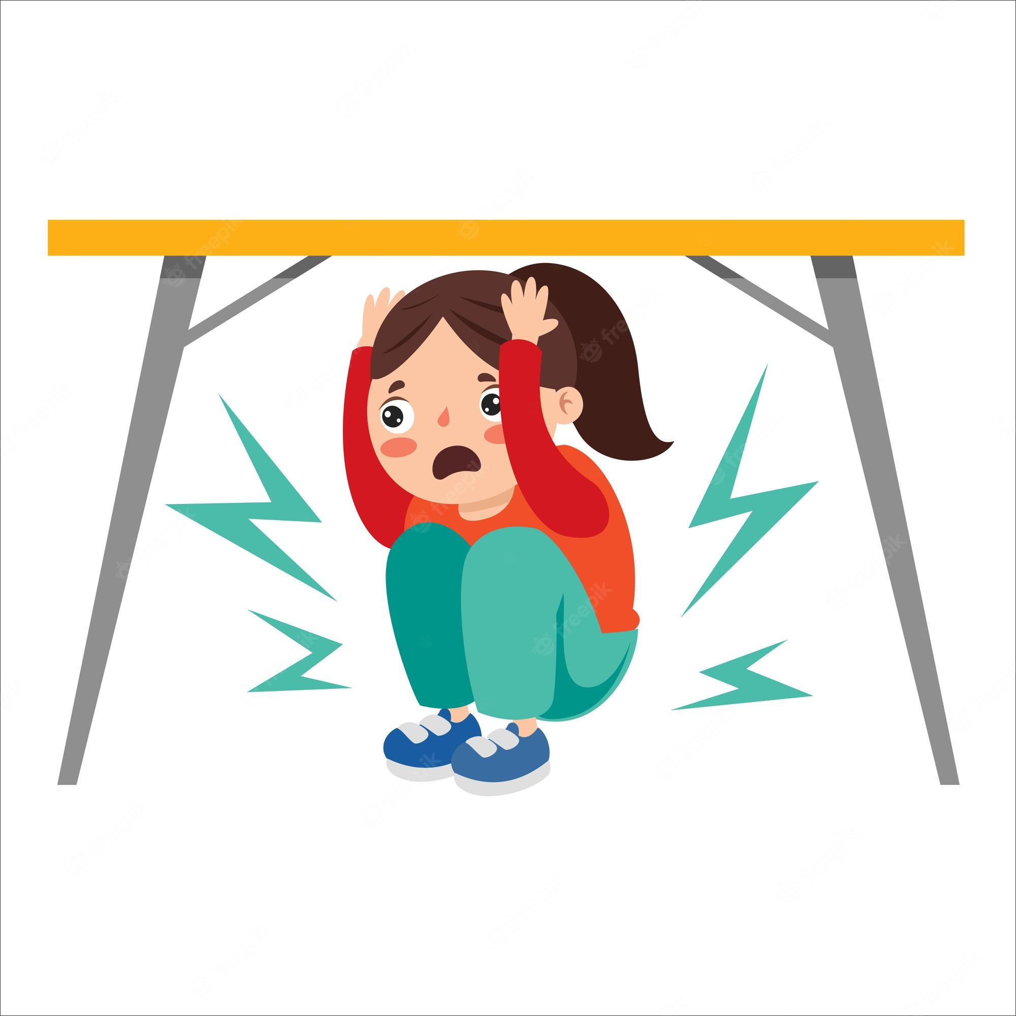
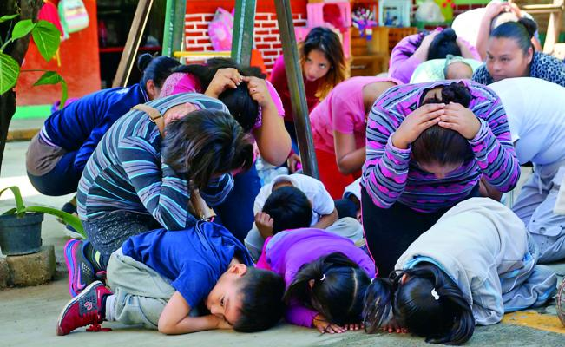
ENSAYO
1. DURANTE EL SISMO: (sonido de campana)
2. Evacuación interna: (sonido de timbre largo)

